Slide 1




Février 2024
Cancers du sein RH+ HER2- : quelle place de la qualité de vie ?
Pr Mahasti SAGHATCHIAN
Dr Frédéric
FITENI
Dr Florian
SCOTTE
Hôpital Américain de Paris Neuilly-sur-Seine
Institut de Cancérologie du Gard/CHU Nîmes
Gustave Roussy Cancer Campus Villejuif

Slide 2
Février 2024
Cancers du sein RH+ HER2- : quelle place de la qualité de vie ?
Introduction
Pr Mahasti SAGHATCHIAN
Hôpital Américain de Paris
Neuilly-sur-Seine

Slide 3
Mahasti SAGHATCHIAN
 | Consulting/ expert | Speaker/ conferences | Research grants /clinical trials (Grant Institutionnel) | US Conference travel | Stock options- patents
Astra Zeneca | X |  | X
Daiichi | X | X | X | x
Eisai | X | X
Myriad Genetics | X | X
Seagen | X | x | X | x
MSD | x |  | X | X
Novartis | X | X | X | x
Pfizer | X | X | X | x
Viatris | x | x

Slide 4
Qualité de vie vs Quantité de vie : ça balance
Quantity of life
Quality of life
Fig. 2 Balancing Act Between QOL and Quantity of Life in the Context of AET Persistence
AET NON-PERSISTENCE
AET PERSISTENCE
Positive HCP relationship
Support with
symptom management
Satisfied with follow-up care
Greater social support
Negative HCP relationship
Lack of support with symptom management
Dissatisfied with follow-up care
Lower social support
Positive AET necessity beliefs
Higher perceived risk of breast cancer recurrence
Lower AET necessity beliefs
Lower perceived
risk of breast cancer recurrence
Negative medication beliefs
Side effects tolerable
Bothersome side effects
Fear of long-term/ serious side effects
Lambert, Leah & Balneaves, Lynda & Howard, A. Fuchsia & Chia, Stephen & Gotay, Carolyn. (2018). Understanding adjuvant endocrine therapy persistence in breast Cancer survivors. BMC Cancer. 18. 10.1186/s12885-018-4644-7.

Slide 5
Définition des termes
Terminologie et équivalences entre le français et l’anglais
Français | Anglais | Signification
Adhésion | Adherence | Degré avec lequel le comportement de la personne coïncide avec les recommandations du professionnel de santé
Acceptation | Acceptance | Volonté de la personne à prendre son traitement, à l'initier
Persistance | Persistence | Poursuite du traitement pendant toute la durée prévue par la prescription
Observance | Compliance (Implementation) | Respect, par la personne, de la posologie prescrite et des modalités de prises
Huiart et al., Bull Cancer 2013

Slide 6


Les actualités en adjuvant vont-elles changer notre pratique ?

Slide 7

Traitements adjuvants du cancer du sein luminal
ex : chez la femme pré-ménopausée en 2023
Tam ou Tam/A 10 ans pour les hauts risques
Chimiothérapie : pas de désescalade!
TailorX RxPOnder Mindact pré-méno.
Inh de PARP si BRCAm
Inh
de CDK
Agonistes de LHRH + AI pour les très hauts risques

Slide 8
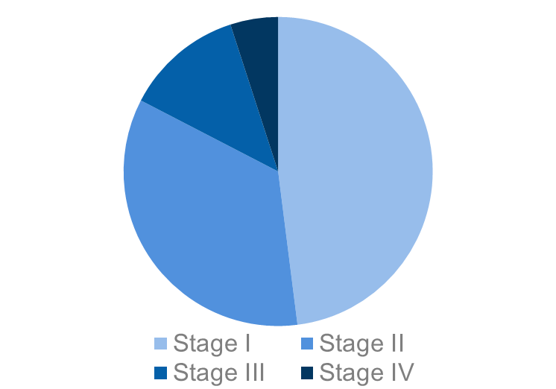
Nombre estimé de patientes éligibles : 20 302 patientes,
soit 2 fois plus que les patientes en phase avancée !
58 500
55 575
41 015
20 302
Nx cas de cancer du sein en France
Stade au diagnostic
5%
-5%
Méta. de novo
Stade précoce
-26,2%
Non RH+/HER2-
RH+/HER2- eBC
95 % des patientes avec un cancer du sein au stade précoce
-50,5%
Stade I
Stade II & III
48%
Stage I
34.6%
Stage II
12.4%
Stage III
Source: ESME cohorte. E. Deluche et al. European Journal of Cancer 129 (2020) 60-70 . Sung H, et al. CA Cancer J Clin. 2021;71(3):209-249; Iqbal J, et al. JAMA. 2015; 313(2):165-173.

Slide 9
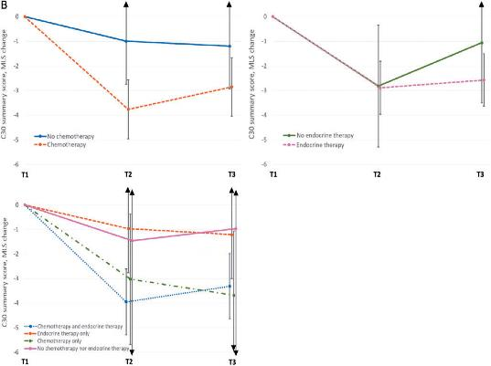
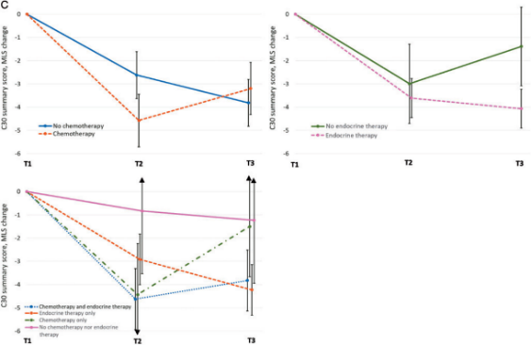
Qualité de vie post cancer chez les patientes
selon les traitements (fin des traitements et à 2 ans)
Figure 1
Patientes ménopausées
Patientes en pré-ménopause
Annals of Oncology 2019 301784-1795DOI: 10.1093/annonc/mdz298)
Notes:
Mean least square change of European Organization for Research and Treatment of Cancer QLQ C30 summary score from diagnosis (T1) to ‘end of primary treatment’ (T2) and the ‘2 years after diagnosis visit’ (T3) in patients treated and not treated with chemotherapy or endocrine therapy in the overall cohort (non-mutually exclusive groups) (A), and in premenopausal (B) and postmenopausal (C) patients. Error bars refer to the 95% confidence interval of the estimate. Estimates and confidence intervals derived from multivariate generalized estimating equations models.

Slide 10
Les EI symptomatiques ont un impact négatif sur l’observance
Les EI les plus fréquemment rapportés associés à l’arrêt précoce du traitement dans une étude sur l’HT adjuvante prolongée chez les femmes ménopausées atteintes de CS précoce
Parmi les EI associés à l’arrêt précoce du traitement, les EI symptomatiques, tels que l’arthralgie, la fatigue, l’alopécie et les syndromes dépressifs/troubles de l’humeur, étaient les plus prononcés.
Ces EI ont probablement eu le plus d’impact sur la qualité de vie
AE, adverse event; EBC, early breast cancer; ET, endocrine therapy; QoL, quality of life.
1. Blok EJ, et al. Eur J Cancer. 2018;95:59-67. 2. Basch E, et al. Conference on Clinical Cancer Research. 2011.
Notes:
Supporting statements
Patients’ QoL scores compared with baseline have been found to significantly deteriorate during the first 18 months of treatment¹
Minimizing symptomatic AEs has a beneficial impact on treatment adherence and overall QoL^{2,3}
It is therefore critical to select treatments that minimize the disruption of daily activities by minimizing symptomatic AEs and maintaining patient QoL
References for the supporting statements
Richardson LC, et al. Breast J. 2007;13(6):581-587.
Basch E, et al. Conference on Clinical Cancer Research. 2011
Blok EJ, et al. Eur J Cancer. 2018;95:59-67

Slide 11
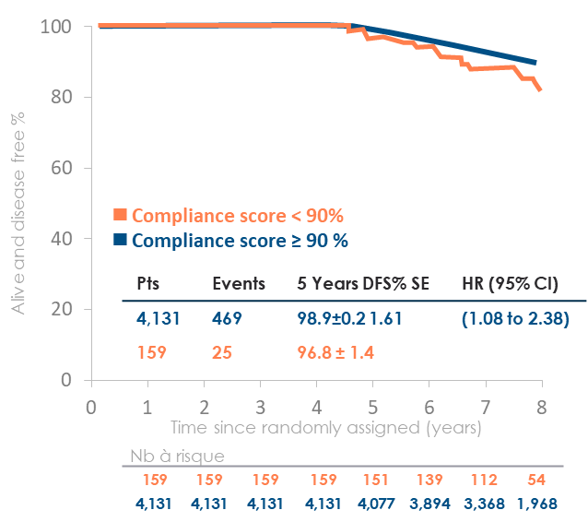
La non-observance du traitement hormonal est associée à une augmentation statistiquement significative du risque de rechute
Comparaisons DFS de patientes ayant reçu au moins 54 mois d’HT (TAM et / ou LET) selon les scores d’adhérence de ≥90% ou <90%
Augmentation statistiquement significative de 61 % du risque de rechute si l’adhérence était de <90 % (p = 0,02).
Les EI, dont la grande majorité étaient des EI symptomatiques, étaient à l’origine de la plupart des abandons précoces du traitement (82,7 %).
AE, adverse event; CI, confidence interval; DFS, disease-free survival; ET, endocrine therapy; EBC, early breast cancer; HR, hazard ratio; LET, letrozole; Pts, patients; TAM, tamoxifen.
Chirgwin JH, et al. J Clin Oncol. 2016;21(24):2452-559.
Notes:
Supporting statements
Non-adherence to endocrine therapy is associated with statistically significant increases in the risk of a DFS event in EBC¹
Non-adherence to BC medications can impact clinical benefit and result in treatment resistance, disease progression, and death²
It is therefore critical to ensure EBC treatment adherence through minimization of symptomatic AEs in order to maintain efficacy
References for the supporting statements
Chirgwin JH, et al. J Clin Oncol. 2016;21(24):2452-559.
Moore S. Clin J Oncol Nurs. 2010;14(1):41-47.

Slide 12
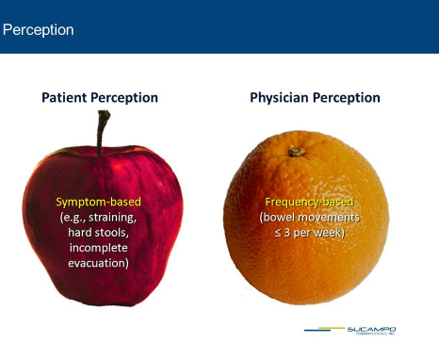
Qualité de vie : définition
Qualité de vie liée à la santé
  Perception d’un individu de sa propre santé définie comme un état de bien-être physique, psychologique et social (définition OMS)
Bien-être
Physique
Mental
Social
Santé
Physique
Personnel
Professionnel
Emotionnel
Psychologique

Slide 13
Pourquoi évaluer la Qualité de vie ?
Fondements implicites : Adapter la prise en charge du patient
Développement de l’évaluation de la QdV liée à la santé en Recherche Clinique :
  Nécessaire pour les soins de support
  Exigence forte pour les nouveaux médicaments
    Traiter efficacement et ne pas nuire
    Améliorer le bien-être du patient et restaurer la santé afin d'avoir une vie sociale "normale »

Slide 14




Février 2024
Cancers du sein RH+ HER2- : quelle place de la qualité de vie ?
La qualité de vie dans les essais cliniques en oncologie
Dr Frédéric FITENI
Institut de Cancérologie du Gard/CHU Nîmes

Slide 15
Frédéric FITENI
Invitation(s) congrès et présentations
Pfizer, Lilly, Gilead
Table(s) ronde(s) scientifique(s)
Astrazeneca, BMS, Clovis pharma, Daiichi-Sankio, GSK, Jansen, Lilly, Novartis, Pfizer, Seagen, Gilead, Menarini-Steamline, MSD

Slide 16
Sommaire
1. Définitions
2. Outils de mesure
3. Critère de jugement
4. Analyse statistique
5. Exemple d’un essai clinique
6. Take home messages
Notes:
Intro PAS = 5 mn
Kahoot = 20 mn
> Séparation en 2 groupes
Prescriptions = 10 mn
Slides parcours = 40 mn
Conclusion = 10 mn

Slide 17
Analyse statistique dans les essais cliniques en oncologie

Slide 18

Définitions

Slide 19
Définition de la santé (1948): état de bien-être physique, psychique et social qui ne consiste pas seulement en l’absence de maladie
Définition de la qualité de vie relative à la santé : concept multidimensionnel incluant au minimum les domaines physiques, psychiques et sociaux ainsi que les symptômes liés à la maladie et aux traitements
Caractéristiques
individuelles
Amplification des symptômes
Motivation personnelle
Critères biologiques et physiologiques
L'état
symptomatique
L'état
Fonctionnel
La perception de la santé globale
La qualité de vie globale
Soutien
psychologique
Soutien social et économique
Soutien social et psychologique
Caractéristiques Environnementales
Facteurs non médicaux
Osoba D (2007) Translating the science of patient-reported outcomes assessment into clinical practice. J Natl Cancer Inst Monogr(37): 5-11

Slide 20
Electronic Patient-Reported Outcome Systems in
Oncology Clinical Practice
Antonia V. Bennett, PhD'; Roxanne E. Jensen, PhD²; Ethan Basch, MD, MSc³
Patient-reported outcome (PRO) questionnaires assess topics a patient can report about his or her own health.1 This includes symptoms (eg, nausea, fatigue, diarrhea, pain, or frequent urination), physical functioning (eg, difficulty climbing stairs or difficulty fastening buttons), and mental health (eg, anxiety, fear, or worry). These outcomes are best assessed by patients themselves. Patients report this information via questionnaires that ideally have been rigorously developed, as discussed below.
CA CANCER J CLIN 2012;000-000

Slide 21

Outils de mesure

Slide 22
Outils de mesure
Auto-questionnaires
Spécifiques
Génériques
EORTC QLQ-C30
+ modules complémentaires
FACT-G
+ modules complémentaires
Exemple: EQ-5D
Notes:
Intro PAS = 5 mn
Kahoot = 20 mn
> Séparation en 2 groupes
Prescriptions = 10 mn
Slides parcours = 40 mn
Conclusion = 10 mn

Slide 23
Questionnaire QLQ-C30
30 items regroupés en 15 échelles :
Fatigue
Statut global de santé
Nausées et vomissements
Physique
QLQ-C30
Douleur
Personnelle
Dyspnée
Physique
Dimensions fonctionnelles
Dimensions symptomatiques
Insomnie
Émotionnelle
Anorexie
Cognitive
Constipation
Sociale
Pour chaque échelle :
Une ou plusieurs variables qualitatives ordinales
↓
Calcul d'un score entre 0 et 100
Diarrhées
Difficultés financières

Slide 24
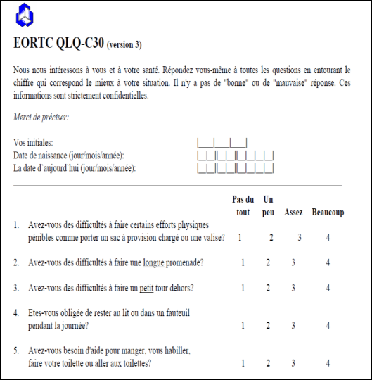
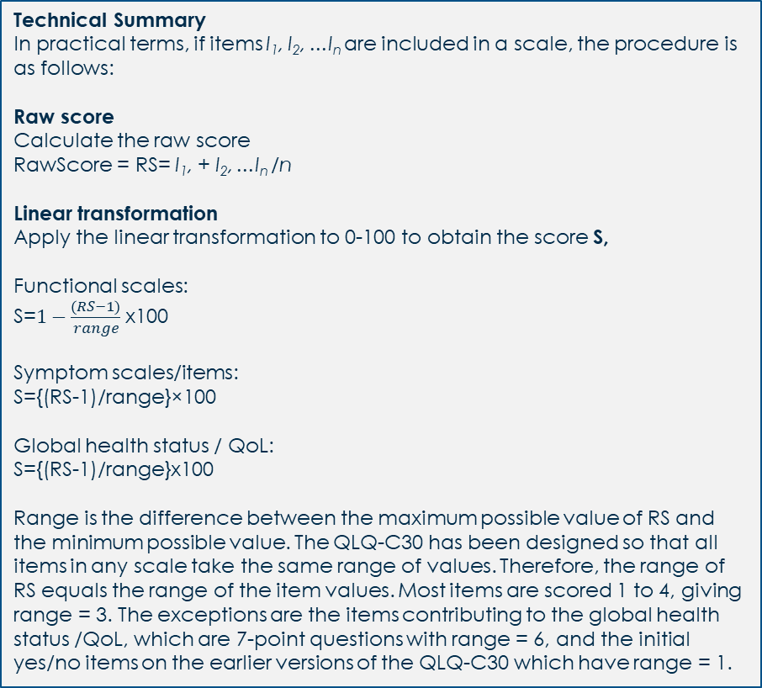
EORTC QLQ-C30 (version 3)
Technical Summary
In practical terms, if items l₁, l₂, ...l_{n} are included in a scale, the procedure is as follows:
Raw score
Calculate the raw score
RawScore = RS= l₁, + l₂, ...l_{n} /n
Linear transformation
Apply the linear transformation to 0-100 to obtain the score S,
Functional scales:
S=$1−\frac{\left(RS−1\right)}{range}$x100
Symptom scales/items:
S={(RS-1)/range}×100
Global health status / QoL:
S={(RS-1)/range}x100
Range is the difference between the maximum possible value of RS and the minimum possible value. The QLQ-C30 has been designed so that all items in any scale take the same range of values. Therefore, the range of RS equals the range of the item values. Most items are scored 1 to 4, giving range = 3. The exceptions are the items contributing to the global health status /QoL, which are 7-point questions with range = 6, and the initial yes/no items on the earlier versions of the QLQ-C30 which have range = 1.
https://qol.eortc.org/questionnaires/

Slide 25
Exemple de deux dimensions du QLQ-C30
2
3
2
60
3
1
4
41,66
3

Slide 26
FACT-G : 27 items, 4 dimensions
  Bien‐être physique (7 items)
  Bien‐être social/familial (7 items)
  Bien‐être émotionnel (6 items)
  Bien‐être fonctionnel (7 items)
Modules complémentaires :
  Cancer du sein : FACT-B

Slide 27
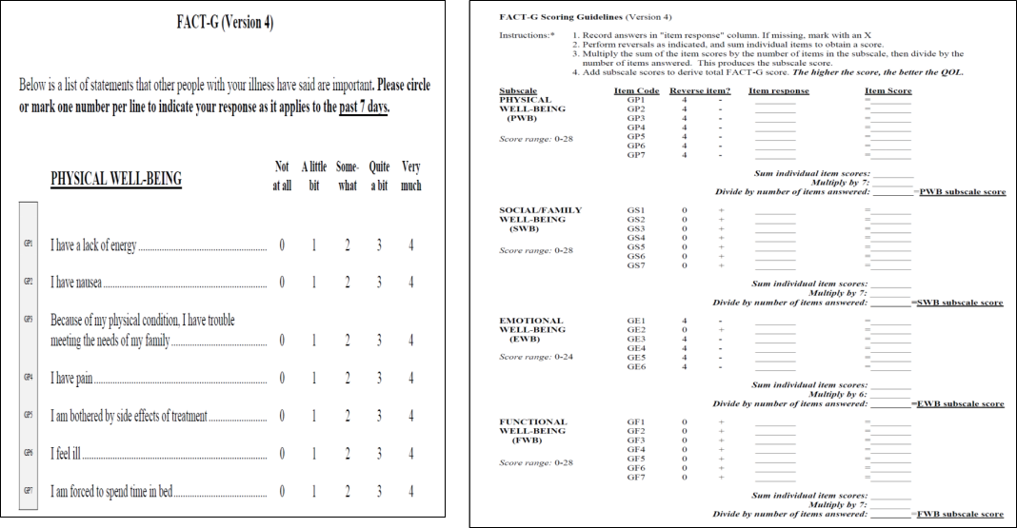
FACT-G (version 4)
https://www.facit.org/measures/FACT-G

Slide 28

Critère de jugement

Slide 29


Critères de jugement centrés sur le patient :
  Survie globale (SG)
  Qualité de vie relative à la santé (QdV) et autres « patient reported outcome » = PRO
Critères de jugement centrés sur la tumeur:
  Survie sans progression (SSP)
  Survie sans récidive
  Etc.
vs
Intérêt d’améliorer la SSP sans bénéfice démontré en SG et / ou QdV ?

Slide 30
Guidance for Industry
Clinical Trial Endpoints for the Approval of Cancer Drugs and Biologics
Table 1. A Comparison of Important Cancer Approval Endpoints
Endpoint | Regulatory Evidence | Study Design | Advantages | Disadvantages
Overall Survival | Clinical benefit for regular approval | Randomized studies essential Blinding not essential | Universally accepted direct measure of benefit Easily measured Precisely measured | May involve larger studies . May be affected by crossover therapy and sequential therapy Includes noncancer deaths
Symptom Endpoints (patient- reported outcomes) | Clinical benefit for regular approval | Randomized blinded studies | Patient perspective of direct clinical benefit | Blinding is often difficult Data are frequently missing or incomplete Clinical significance of small changes is unknown Multiple analyses Lack of validated instruments
Disease-Free Survival | Surrogate for accelerated approval or regular approval* | Randomized studies essential Blinding preferred Blinded review recommended | Smaller sample size and shorter follow-up necessary compared with survival studies | Not statistically validated as surrogate for survival in all settings Not precisely measured; subject to assessment bias, particularly in open-label studies Definitions vary among studies

Slide 31

Methodology of health-related quality of life analysis in phase III advanced non-small-cell lung cancer clinical trials: a critical review
Frédéric Fiteni^{1.2,4}*, Amélie Anota^{1,2,3}, Virginie Westeel and Franck Bonnetain^{1,2,3,6}
A total of 55 phase III advanced NSCLC trials published between 2008 and 2014 were identified (Fig. 1). Among these studies, 27 trials were identified with HRQOL end- point (49%) (Fig. 1) including 2 studies with HRQOL as primary endpoint. Of the 27 studies, the background
Frédéric Fiteni et al. RESEARCH ARTICLE

Slide 32

Supplemental. Table 1. Inclusion of health-related of life (QoL) among study endpoints and presence of QoL date in primary publications

Slide 33

Analyse statistique

Slide 34



Reporting protocole
Analyse statistique
Reporting article

Slide 35

Analyse statistique
On the basis of the agreed set of statistical criteria and selection criteria, statistical methods were recommended for each PRO objective. Two statistical methods were recommended: Cox proportional hazards for time-to- event PRO objectives, and linear mixed models for magnitude of event at time t and response patterns or profiles (recommended statements 11, 12, and 15 in.
Notes:
Intro PAS = 5 mn
Kahoot = 20 mn
> Séparation en 2 groupes
Prescriptions = 10 mn
Slides parcours = 40 mn
Conclusion = 10 mn

Slide 36
Analyse statistique : temps jusqu’à évènement
Time-to-event
Exemple du temps jusqu’à détérioration
(time to deterioration= TTD)
Notes:
Intro PAS = 5 mn
Kahoot = 20 mn
> Séparation en 2 groupes
Prescriptions = 10 mn
Slides parcours = 40 mn
Conclusion = 10 mn

Slide 37
Analyse statistique: temps jusqu’à évènement
Définitions
TTD = Intervalle de temps entre la date de randomisation et l'observation d'une première diminution d'une valeur seuil de MID d'un score de QdV par rapport au score à l'inclusion
  MID = plus petit changement de score qui est cliniquement pertinent
  Une MID de 5 ou 10 points est couramment utilisée pour les dimensions du questionnaire EORTC QLQ-C30 (publication de Osoba et al, JCO 1998) et 7 points pour le FACT-G
Notes:
Intro PAS = 5 mn
Kahoot = 20 mn
> Séparation en 2 groupes
Prescriptions = 10 mn
Slides parcours = 40 mn
Conclusion = 10 mn

Slide 38
HR 0,74 (95 Cl, 0,58-0,95)
Log-rank P=,0084
Probability of Progression-Free Suvival %
Median TDD 8,3MO
PBO+EXE (n/N = 254/285)
EVE+EXE (n/N =254/485)
● Censoring times
Median TDD 5,8MO
Time to Définitive Deterioration in QOL, wk
Nb à risque
485 | 427 | 305 | 245 | 198 | 176 | 145 | 119 | 99 | 71 | 52 | 43 | 29 | 18 | 13 | 9 | 8
239 | 201 | 116 | 83 | 62 | 49 | 36 | 27 | 19 | 16 | 7 | 6 | 3 | 1 | 0 | 0 | 0
Figure 2. Time to definitive deterioration (TDD) for European Organisation for Research and Treatment of Cancer Quality of Life Questionnaire-Core 30 (EORTC QLQ-C30) global health status is shown, indicating a 5% change from baseline. HR indicates hazard ratio; 95% CI, 95% confidence interval; EVE, everolimus; EXE, exemestane; PBO, placebo; QOL,quality of life.
Baselga J et al. Everolimus in postmenopausal hormone-receptor-positive advanced breast cancer. N Engl J Med. 2012

Slide 39
Analyse statistique : modèles linéaires mixtes pour mesures répétées
Modèles linéaire mixtes
= Modèle linéaires pour l’étude de mesures répétées corrélées
La question à laquelle va répondre ce modèle est : en moyenne existe-t-il une différence globale de la qualité de vie entre les différents traitements à autres variables constantes?
Notes:
Intro PAS = 5 mn
Kahoot = 20 mn
> Séparation en 2 groupes
Prescriptions = 10 mn
Slides parcours = 40 mn
Conclusion = 10 mn

Slide 40
Analyse statistique: modèles linéaires mixtes pour mesures répétées
20
10
0
-10
-20
-30
13 | 25 | 37 | 49
Time since randomization (weeks)
Nb à risque
90 | 80 | 84 | 37 | 23
174 | 180 | 153 | 127 | 118
Figure 2: Change from baseline in TOI score over time
Numbers given are numbers of patients with data available at each timepoint. TOI=Trial Outcome Index.
Michael Friedlander el al Patient-centred outcomes and effect of disease progression on health status in patients with newly diagnosed advanced ovarian cancer and a BRCA mutation receiving maintenance olaparib or placebo (SOLO1): a randomised, phase 3 trial. Lancet Oncol 2021; 22: 632–42
Notes:
Intro PAS = 5 mn
Kahoot = 20 mn
> Séparation en 2 groupes
Prescriptions = 10 mn
Slides parcours = 40 mn
Conclusion = 10 mn

Slide 41
Intégration survie et qualité de vie ?

Slide 42
Intégration survie et qualité de vie
Approche méthodologique
Notes:
Intro PAS = 5 mn
Kahoot = 20 mn
> Séparation en 2 groupes
Prescriptions = 10 mn
Slides parcours = 40 mn
Conclusion = 10 mn

Slide 43
Intégration survie et qualité de vie
Approche décisionnelle
https://www.esmo.org/guidelines/esmo-mcbs
Notes:
Intro PAS = 5 mn
Kahoot = 20 mn
> Séparation en 2 groupes
Prescriptions = 10 mn
Slides parcours = 40 mn
Conclusion = 10 mn

Slide 44
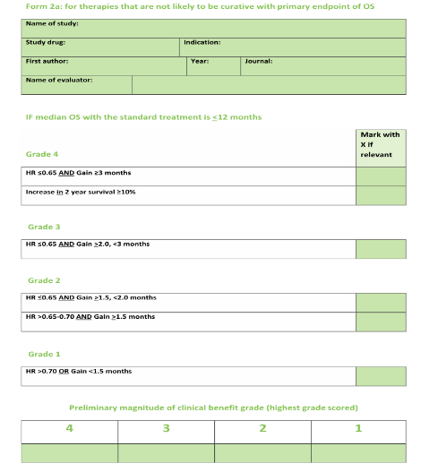
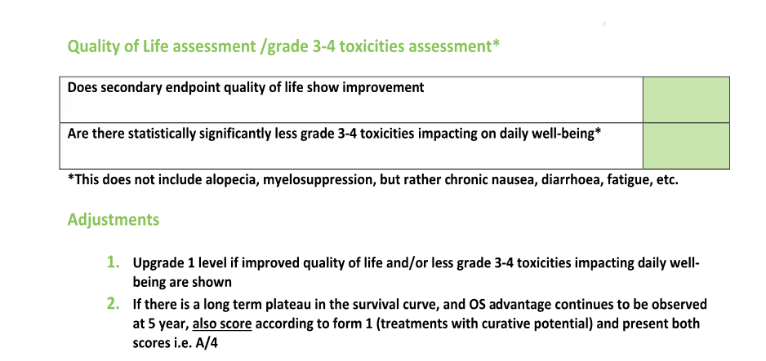
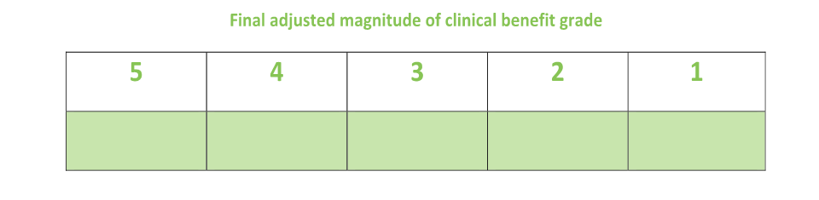
Etape 1= bénéfice en survie
Etape 2 = ajustement selon Qdv et/ou toxicité
Etape 3 = Score final
https://www.esmo.org/guidelines/esmo-mcbs

Slide 45
5
3
4
2
1
A
B
C
Substantial benefit
Substantial benefit
Curative
Non curative
https://www.esmo.org/guidelines/esmo-mcbs

Slide 46

Qualité de vie et
inhibiteurs de CDK4/6

Slide 48
Questionnaires
Harbeck N. Ther Adv Med Oncol. 2020 Jul
Notes:
Intro PAS = 5 mn
Kahoot = 20 mn
> Séparation en 2 groupes
Prescriptions = 10 mn
Slides parcours = 40 mn
Conclusion = 10 mn

Slide 49
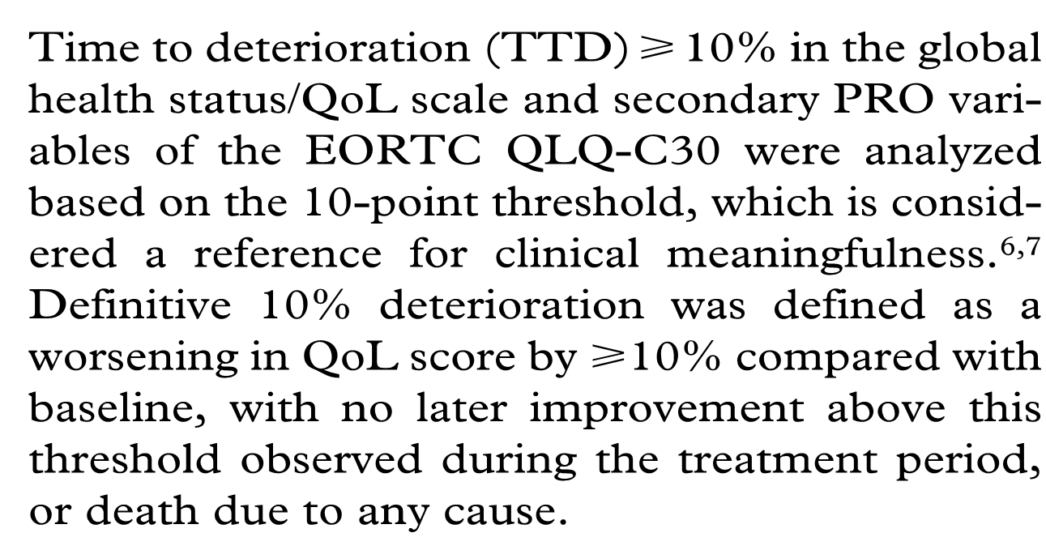
Analyse statistique
Harbeck N. Ther Adv Med Oncol. 2020 Jul
Notes:
Intro PAS = 5 mn
Kahoot = 20 mn
> Séparation en 2 groupes
Prescriptions = 10 mn
Slides parcours = 40 mn
Conclusion = 10 mn

Slide 50
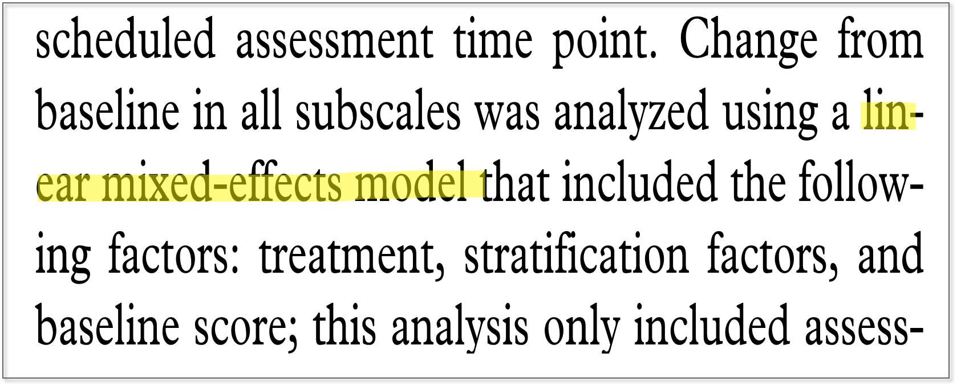
Analyse statistique
Harbeck N. Ther Adv Med Oncol. 2020 Jul
Notes:
Intro PAS = 5 mn
Kahoot = 20 mn
> Séparation en 2 groupes
Prescriptions = 10 mn
Slides parcours = 40 mn
Conclusion = 10 mn

Slide 51
Analyse statistique
Event-free probability %
 | RIB+ET | PBO+ET
Events/n | 120/335 | 131/337
Median, mo | 35,8 | 23,3
HR (95% CI) | 0,67 (0,52 – 0,86)
Time, months
Nb à risque
335 | 284 | 259 | 240 | 223 | 206 | 195 | 182 | 173 | 160 | 152 | 149 | 138 | 127 | 101 | 94 | 62 | 42 | 24 | 18 | 6 | 2 | 2 | 0
337 | 261 | 220 | 201 | 181 | 161 | 136 | 118 | 103 | 98 | 82 | 76 | 65 | 57 | 48 | 42 | 28 | 18 | 10 | 10 | 2 | 2 | 1 | 0
Figure 1. TTD 10% in global HRQOL in patients treated with RIB versus PBO.
CI, confidence interval; ET, endocrine therapy; HR, hazard ratio; HRQoL, health-related quality of life; mo, months; PBO, placebo; RIB, ribociclib; TTD, time to deterioration.
Harbeck N. Ther Adv Med Oncol. 2020 Jul
Notes:
Intro PAS = 5 mn
Kahoot = 20 mn
> Séparation en 2 groupes
Prescriptions = 10 mn
Slides parcours = 40 mn
Conclusion = 10 mn

Slide 52
Analyse statistique
Notes:
Intro PAS = 5 mn
Kahoot = 20 mn
> Séparation en 2 groupes
Prescriptions = 10 mn
Slides parcours = 40 mn
Conclusion = 10 mn

Slide 53
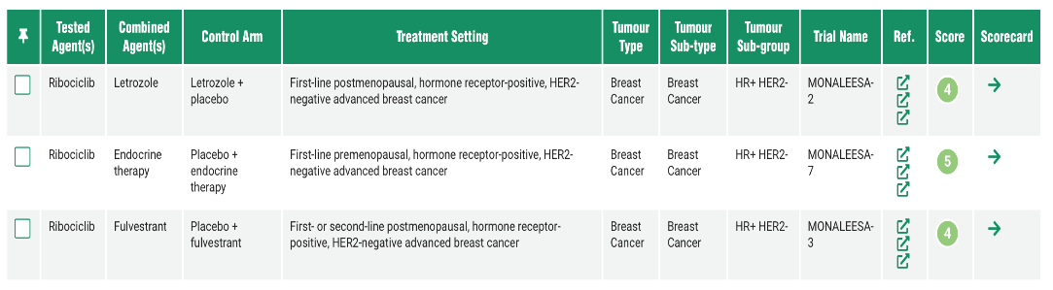
https://www.esmo.org/guidelines/esmo-mcbs

Slide 54

Take-home messages

Slide 55
Take-home messages
La qualité de vie relative à la santé est un concept multidimensionnel
Les 2 questionnaires les plus utilisés en oncologie : EORTC QLQ-C30 et FACT
Guidelines pour l’analyse :
  Rédaction du protocole : SPIRIT-PRO
  Rédaction de l’article : PRO-CONSORT
  Analyse statistique : SISAQOL consortium
Analyse statistique :
  Modèle de survie : temps jusqu’à détérioration, amélioration, stabilité
  Modèles linéaires mixtes
Notes:
Intro PAS = 5 mn
Kahoot = 20 mn
> Séparation en 2 groupes
Prescriptions = 10 mn
Slides parcours = 40 mn
Conclusion = 10 mn

Slide 56

Février 2024
Cancers du sein RH+ HER2- : quelle place de la qualité de vie ?
Observance, effets indésirables et Parcours de soins
Dr Florian SCOTTE
Gustave Roussy Cancer Campus
Villejuif

Slide 57
Florian SCOTTE
Invitation(s) congrès et présentations
BMS, Sanofi, Roche, MSD, Prostrakan, Leo pharma, Janssen, Pfizer, Amgen, Pierre Fabre Oncologie, Pharmanovia, Vifor Pharma, GSK, Viatris, Helsinn
Associations
MASCC®, ESMO®, ASCO®, AFSOS®

Slide 58
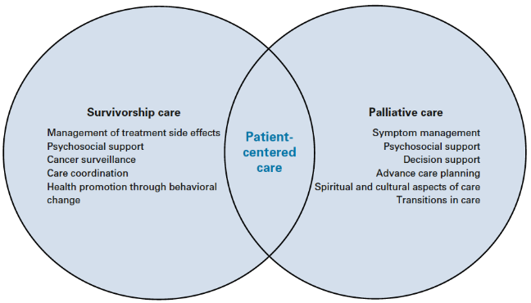
La révolution des progrès en Cancérologie :
Gestion précoce – EPC → Early SCC → Patient Centered Care
Le cas du cancer du poumon avancé : d'un mauvais pronostic à un pronostic incertain
  (1) gérer de nouveaux profils d'effets secondaires
  (2) faire face à l'incertitude du pronostic,
  (3) répondre aux besoins en matière de soins de survie
  (4) planifier la fin de vie.
Early Supportive Care
JS.Temel, et al. J Clin Oncol 2022; 40:626-634

Slide 59
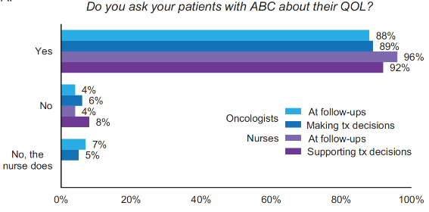
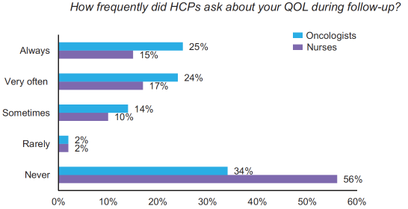
QOL – HCP vs Patients - Advanced Breast Cancer
Enquête transversale en ligne (7/2020-5/2021) auprès d'oncologues, d'infirmières et de patientes atteintes d'un cancer du sein avancé HR+/ HER2- dans 7 pays.
502 HCPs and 467 patients
Questions autour de la QOL ?
HCP = Health Care Professional
Cardoso F, Rihani J, Harmer V, et al. Oncologist. 2023 Oct 3;28(10):856-865.

Slide 60
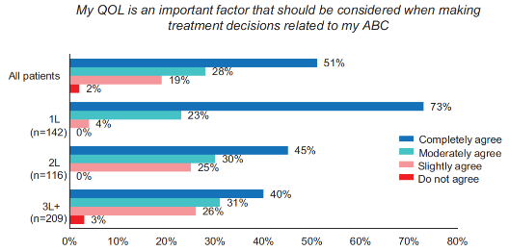
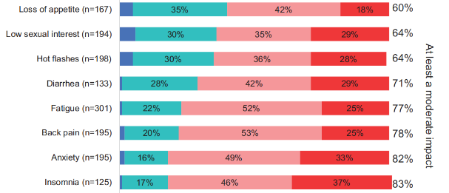
QOL – HCP vs Patients - Advanced Breast Cancer
Importance de QOL dans prise de décision thérapeutique ?
Effets indésirables ayant un impact modéré ou sévère sur la qualité de vie ?
1L= First line, 2L= Second line, 3L= 3 lines and more
En résumé :
Améliorer la communication entre professionnels et le patient,
Évaluer régulièrement et rigoureusement la qualité de vie à l'aide de questionnaires validés et spécifiques au cancer sein avancé afin de surveiller les effets du traitement.

Slide 61
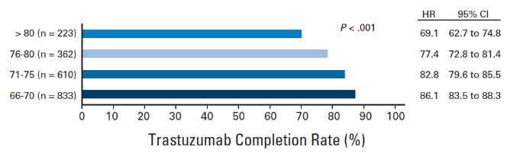
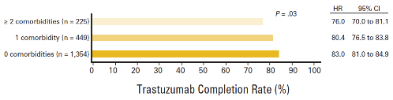
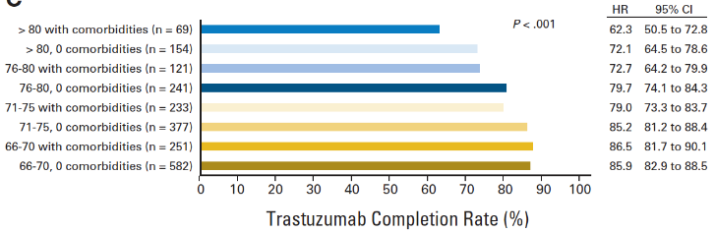
Durée et toxicité du trastuzumab adjuvant chez les patientes âgées atteintes d'un cancer du sein au stade précoce
3.6% hospitalisées pour évènement cardiaque:
- 2.6% du groupe avec trastuzumab terminé
- 8.1% du groupe avec trastuzumab non terminé
- p=0,001
Ines Vaz-Luis, et al. J Clin Oncol 2014; 32:927-934

Slide 62
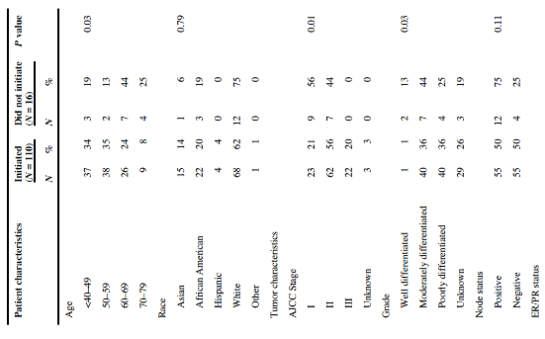
Non-initiation et arrêt précoce du trastuzumab adjuvant chez les femmes atteintes d'un cancer du sein localisé HER2-positif au stade précoce
HER2+
(N=152)
Tumor size 0.5-0.9 cm (N=20)
Tumor size 21 cm (N=126)
Tumor size missing (N=6)
Initiate herceptin (n=5, 25%)
Initiate herceptin (n=110, 87%)
Initiate herceptin (n=4, 67%)
Do not initiate herceptin
(n=15, 75%)
Do not initiate herceptin (n=16, 13%)
Do not initiate herceptin
(n=2, 33%)
18 (15 %) did not complete treatment
83% related to cardiotoxicity
Neugut AI. Breast Cancer. 2014; 21(6): 780–785.

Slide 63

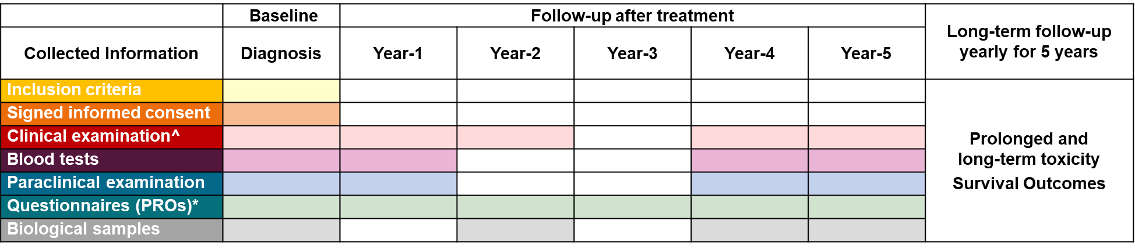
CANTO (CANcer Toxicities Cohort; NCT01993498) | Inclusion criteria:
Prospective longitudinal cohort started in 2012 26 French comprehensive cancer centers Dedicated national network sponsored by UNICANCER >13000 patients enrolled so far Ongoing/upcoming inclusions: age<45; novel therapies; lung | 18+ years old diagnosis Stage I-II-III breast cancer Untreated at time of inclusion
^Includes detailed assessment of supportive care consultations
*EORTC-QLQ C30, BR23, FA12, GPAQ-16, HADS, SF-12, IOCv2, social and financial reports
Completion of treatment
(surgery, chemo, or radio)
Vaz-Luis I, ESMO Open 2019 (DOI: 10.1136/esmoopen-2019-000562)

Slide 64
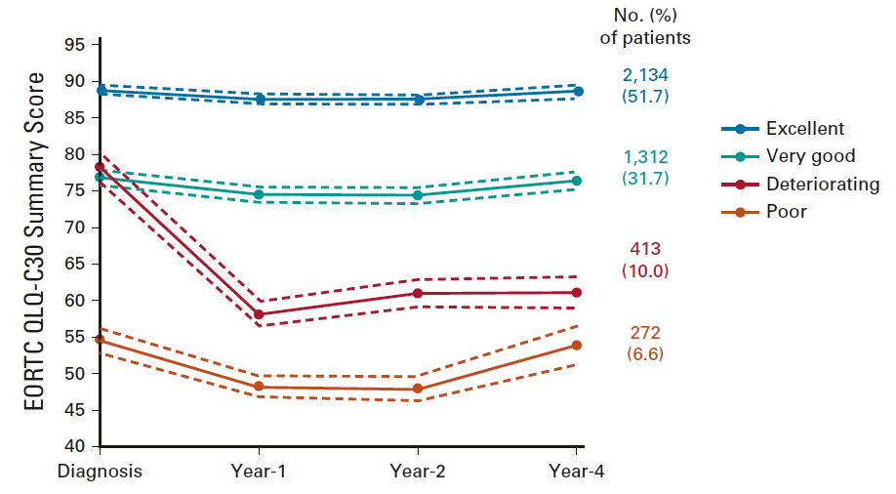
Groupes de trajectoires de QOL selon le modèle le mieux adapté(N = 4131).
Di Meglio A. et al. J Clin Oncol 2022; 40:3190-3204

Slide 65
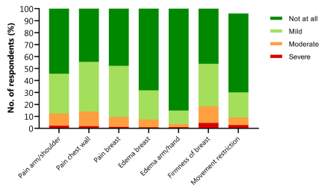
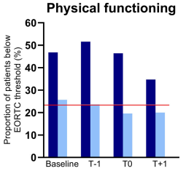
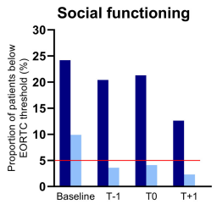
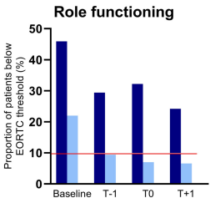

Toxicité tardive : l'exemple du cancer du sein
Prevalence of self-reported symptoms of late toxicity
Cohorte prospective d'Utrecht suivant plusieurs études sur le cancer du sein et cohorte d'évaluation à long terme > 12 mois après la RT =
1613 / 2248 patients inclus
Prévalence de la toxicité tardive : 16%.
Impact sur le physique, le rôle et le fonctionnement
Baseline : start RT
T-1: < 6 months before Late Tox questionnaire
T0: Late Tox questionnaire
T+1: up to 6 months post Late Tox questionnaire
M.C.T. Batenburg et al. Int J Radiation Oncol Biol Phys, Vol. 115, No. 5, pp. 1181−1191, 2023

Slide 66
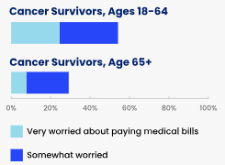
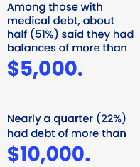
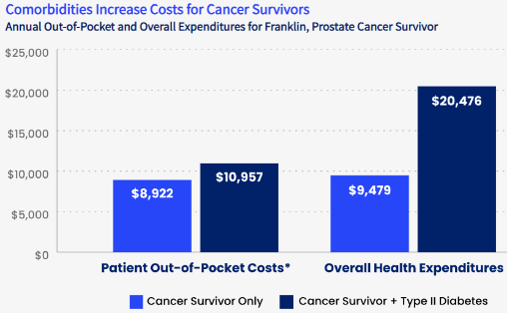
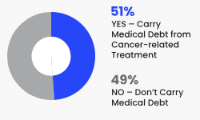
Coûts pour les survivants du cancer
Rapport des dettes : femmes 57% contre hommes 36%.
Inégalité/ dettes : Afro-américains (62%) contre blancs (52%)
The Costs of Cancer Survivorship - 2022 | American Cancer Society Cancer Action Network (fightcancer.org)

Slide 67
Survie après cancer : Priorités et stratégies clés de l'ESMO®
NEEDS
Anticipate and prevent survivorship needs
Improve and implement survivorship care programs
Implement coordinated care
(FOCUS: Shared European recommendations, tools/checklists to facilitate implementation of coordinated care, educational tools)
Implement coordinated research (FOCUS: Better understanding of patients' needs, mechanisms of long-term and late effects, anticipate care, innovative and timely interventions, big data cooperative platforms)
Meet the needs of cancer survivors
ACTIONS
Vaz-Luis I et al. Annals Oncol 2022; 33: 1119-1133

Slide 68
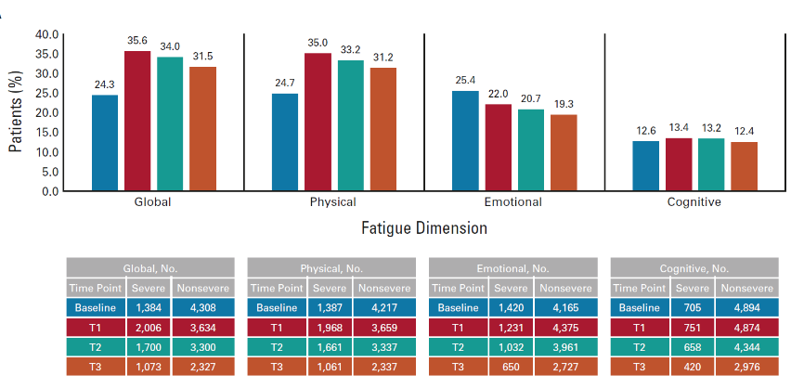
Fatigue liée au cancer : Prédiction du risque
Prévalence de la fatigue sévère avant et après le traitement du cancer du sein au stade précoce
Di Meglio A, JCO 2022 (doi: 10.1200/JCO.21.01252)

Slide 69
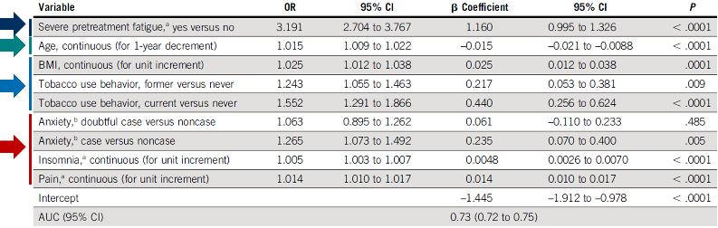
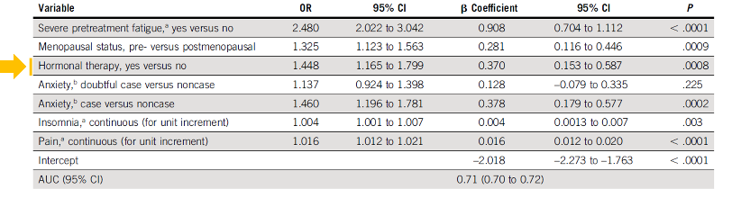
Fatigue liée au cancer : Modèles de risque 2 et 4 ans après le diagnostic
2 ans
4 ans
Di Meglio A, JCO 2022 (doi: 10.1200/JCO.21.01252)

Slide 70
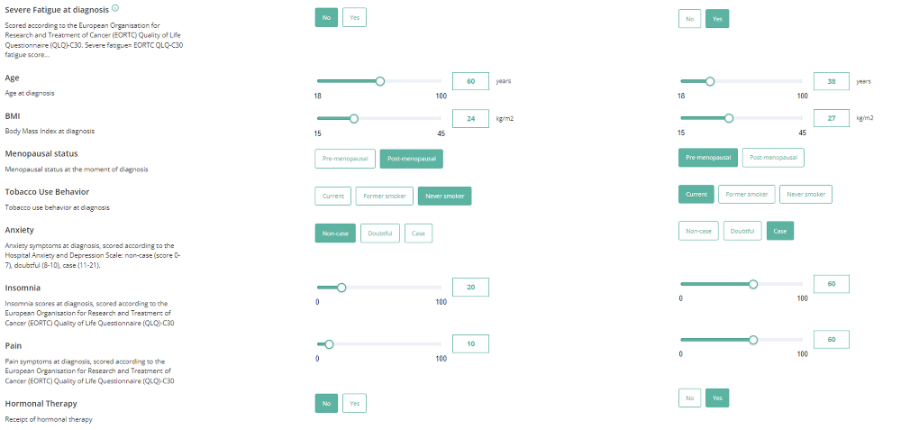
Fatigue liée au cancer : Évaluation des risques
Scenario 1
Scenario 2
Risk of severe fatigue
Year-2 18.0%
Year-4 16.1%
Risk of severe fatigue
Year-2 83.2%
Year-4 75.8%
https://www.gustaveroussy.fr/fr/interval-breast-cancer-related-fatigue-calculator

Slide 71
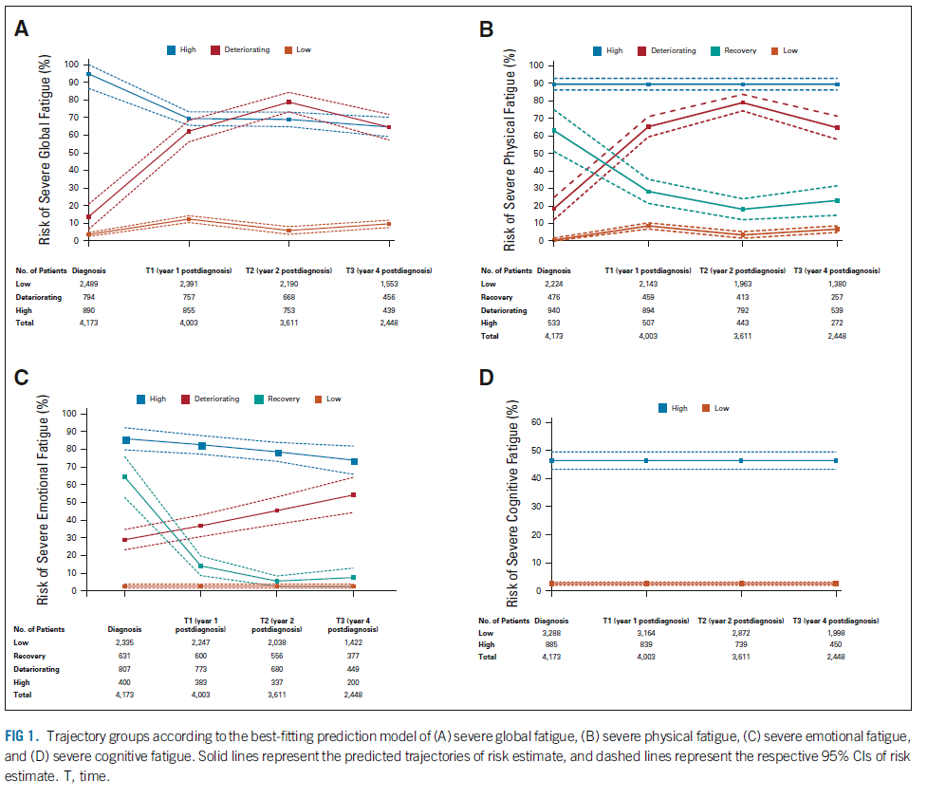
Trajectoires longitudinales de la fatigue liée au cancer
Fatigue globale
Fatigue physique
Fatigue émotionelle
Fatigue cognitive
Vaz-Luis I, JCO 2022 (doi: 10.1200/JCO.21.01958)

Slide 72
STAR
Bras intervention
Auto-évaluation de 12 symptômes
Avant et entre les visites
E-mail de rappel hebdomadaire aux patients
E-mail d'alerte vers les IDE **
Rapport à l'oncologue (consultation)
Patients recevant une CT*
Cancer métastatique(sein, poumon,urologique,gynécologique)
R 2:1
N=766
Évaluation de la QdV (EQ5D)***
Passages aux urgences
SG ****
*
***
**
Bras contrôle
Suivi standard des symptômes
****
Figure. Overall Survival among Patients With Metastatic Cancer Assigned to Electronic Patient-Reported Symptom Monitoring During Routine Chemotherapy vs Usual Care
Médiane de survie : 31,2 versus 26,0 mois
HR = 0,832 ; IC₉₅ : 0,696-0,995 ; p = 0,03
Patient – reported symptom monitoring
Usual care
Log-rank test : P=,03
Nb à risque
441 | 331 | 244 | 207 | 190 | 181 | 148 | 65 | 33
325 | 223 | 171 | 137 | 118 | 107 | 89 | 50 | 27
*Chimiothérapie, **Infirmier (ère) diplomé(e) d’Etat, ***Qualité de Vie, ****Survie Globale
Basch E et al. JAMA 2017

Slide 73
STAR
Qualité de vie
p < 0,001
60
100
18 %
80
34 %
40
16 %
p = 0,02
29 %
Passages aux urgences (%)
Diminution de 7 %
60
Patients (%)
28 %
20
40
15 %
Autoévaluation
53 %
Standard
20
0
38 %
0
1
2
3
4
5
Années depuis l’inclusion
0
Patient(e)s (n)
Standard
Autoévaluation
Total
766
441
325
554
331
223
415
244
171
344
207
137
308
190
118
288
181
107
Qualité de Vie améliorée
Qualité de Vie inchangée
Qualité de Vie aggravée
ASCO® 2017 - D’après Basch EM et al., Abs.# LBA2, actualisé ; Basch E et al. JAMA 2017

Slide 74

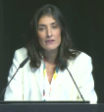

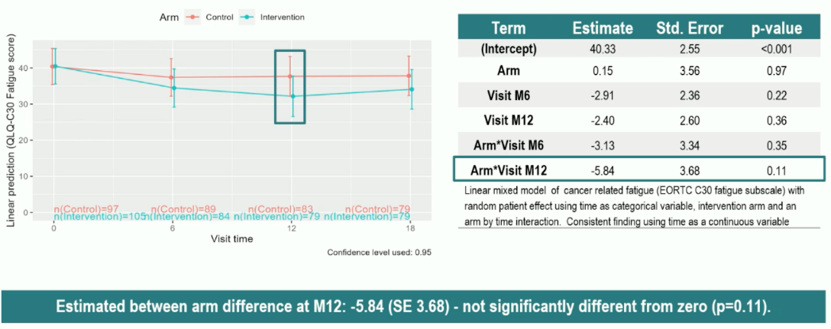
La complexité de la fatigue
Echec d'action sur l'IMC pour réduire la fatigue
Ines Vaz-Luis et al. ESMO® 2023, Abs. 2031O

Slide 75
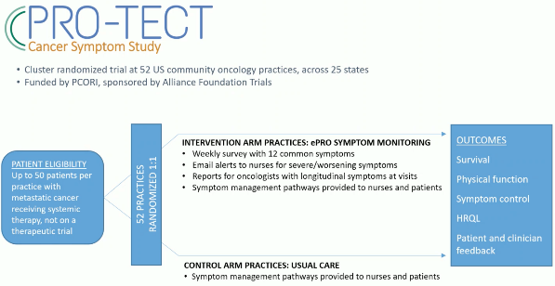
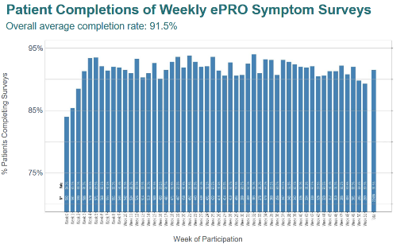
E. Basch et al. ESMO® 2023, Abs.# 2030O

Slide 76



Accompagnement digital
Auto-évaluation des symptômes
(PRO-CTCAE conforme)
Du contenu d'éducation thérapeutique personnalisé pour aider le patient à mieux comprendre ses symptômes
Bibliothèque de soutien pour favoriser les autosoins et améliorer la qualité de vie

Slide 77


Slide 78
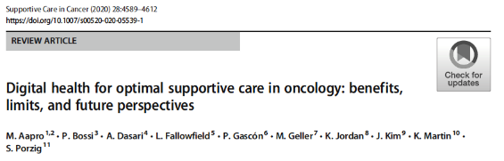
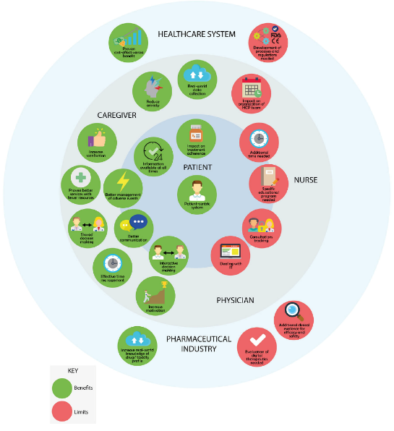
Digital health=
Address unmet needs in prevention or management of AE including:
Increased communication;
Education of patients and caregivers;
Integration of standard clinical assessments (PROs)
Help monitoring in patient’s respective conditions
Improved patient empowerment and self-management;
Improved evidence from clinical trials
  PRO endpoints (anticancer drugs assessment)
  Prospective evaluations of SCC interventions
  Real-world efficiency of care
Aapro M et al. SCC 2020

Slide 79

Ok et on paye comment les IDEC?
« Art. R. 162-95.-1.-Le montant forfaitaire prévu au premier alinéa de l'article L. 162-54 est fixé, pour chaque activité de télésurveillance médicale, par un arrêté des ministres chargés de la santé et de la sécurité sociale. Il est révisé selon une périodicité fixée par l'arrêté mentionné au III. Il est facturable selon une périodicité et des modalités fixées par l'arrêté d'inscription prévu à l'article R. 162-73.
« Il est composé d'une part, dite « forfait opérateur » assurant la rémunération de l'opérateur réalisant l'activité de télésurveillance médicale et d'une autre part, dite « forfait technique », assurant la rémunération de l'exploitant ou du distributeur au détail mettant à disposition le dispositif médical numérique de télésurveillance permettant de réaliser cette activité et les éventuels accessoires de collecte associés.
« II.-Le forfait opérateur est fixé à partir de l'un des deux tarifs de forfait opérateur arrêtés par les ministres chargés de la santé et de la sécurité sociale. La valeur de chacun de ces deux tarifs est fixée au regard des moyens humains, de l'accompagnement thérapeutique et des actes de coordination entre professionnels de santé qui sont nécessaires pour la prise en charge du patient. « L'arrêté mentionné à l'alinéa précédent fixe les modalités selon lesquelles des modulations peuvent être appliquées à chacun de ces tarifs, en fonction des critères mentionnés aux 1° et 2° de l'article L. 162-54.
« III.- Le forfait technique est fixé à partir de l'un des tarifs de forfait technique figurant sur une liste arrêtée par les ministres chargés de la santé et de la sécurité sociale. Les valeurs des tarifs de cette liste sont fixées au regard de l'intérêt clinique et de l'intérêt organisationnel, mentionnés aux 1° et 2° du I de l'article R. 162-74, qui peuvent être attendus d'une activité.
«L'arrêté mentionné à l'alinéa précédent fixe les modalités selon lesquelles des modulations peuvent être appliquées à chacun de ces tarifs, en fonction des critères mentionnés aux 3° à 6° de l'article L. 162-54.
« Il fixe également la périodicité de révision du montant forfaitaire mentionné au I qui est nécessaire pour prendre en compte les variations des paramètres de volume, de dépenses ou de conditions de recours à l'activité sur lesquels sont fondées les modulations appliquées aux tarifs forfaitaires des forfaits techniques.

Slide 80

“Supportive care makes excellent cancer care possible”
Dorothy M.K. Keefe,
past President of MASCC

Slide 81


Slide 82
Stratégies pour promouvoir l'adhésion aux thérapies orales
Et maintenant, que vais-je faire ?

Slide 83
Questions relatives à l'adhésion aux thérapies orales ciblées
Pénibilité de la prise de comprimé
Calendrier de prise et modifications de doses
Association avec HT PO ou IM
Intéraction médicament-médicament/
médicament-aliment
Événements indésirables/
Soins de support
Fréquence du suivi

Slide 84
Quels leviers ?
Accompagner le patient :
  Parcours de soins ville-hôpital structuré
    Consultations tripartites à l’hôpital
    Transmission des informations
    Relais par les professionnels libéraux
  Impliquer le patient
  Utilisation des PRO ( Patients reported outcomes)
  Surveiller et alerter :
  Outils numériques de télésurveillance

Slide 85

Déléguer avec sérénité et efficacité
Changement de pratique : une surveillance annuelle→10 consultations !
Patiente
Prescripteur
Infirmière navigatrice
Aide sociale
/Associations
Infirmière de clinique
Pharmacien spécialisé
Pharmacien clinicien

Slide 86
Quels leviers pour améliorer l’observance ?
Consultation tripartite : oncologue, pharmacien,
infirmière de coordination
  Pour tout patient initiant une thérapie ciblée ou une chimiothérapie orale
  Retour d’expérience positif
  Impact favorable sur l’observance
  Souhait d’une généralisation pour tous les traitements oraux y compris en adjuvant d’autant plus que les pratiques changent

Slide 87
Le télésuivi comme solution ?
Principe du suivi par reporting des patients (ePRS)
Patient Reported Outcomes (ePRO)
Courtesy F Denis

Slide 88
Exemples de programmes innovants en cours
Appli Chimio, Institut Curie, Paris ;
Moovcare, Centre Jean Bernard, Le Mans ;
CAPRI, Gustave Roussy IGR, Paris ;
Serious Game “ChimiOrale”, Groupe Vivalto Sante, Centre hospitalier prive de l’Europe, Marly le Roi ;
MyCLB, Centre Léon Berard, Lyon ;
Dispositif Thess “Therapy Smart Solution”, pilulier connecte avec une application de disease management, Institut Sainte Catherine, Avignon en partenariat avec l’Institut Paoli Calmettes, Marseille
LMCoach, portail national d’information et d’aide a la prise des anticancéreux oraux, LMC France.

